Slide 1
Интерактивная игра для дошкольников
«Домашние животные»
МБДОУ д/с «Хунчугеш»с.Эрги-Барлык

Slide 2
Цель игры: знакомить детей с домашними животными и их детёнышами; учить называть и сравнивать их по величине; развивать память, внимание, речь; обогащать словарный запас;

Slide 3
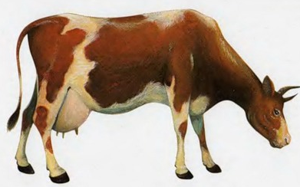

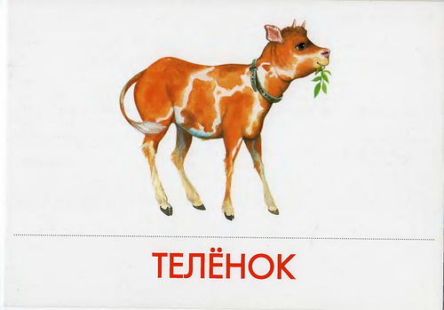
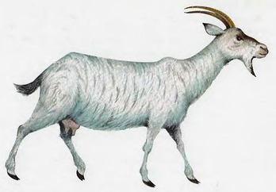
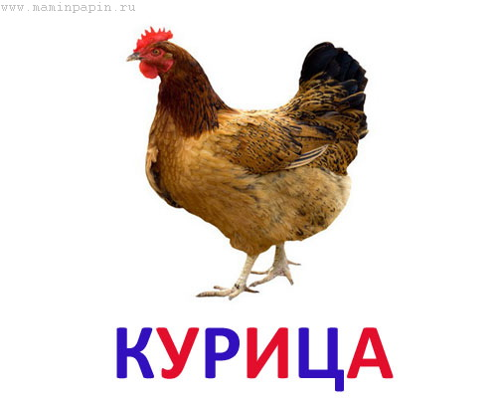
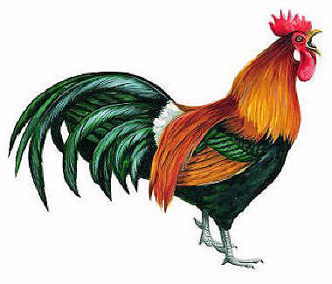
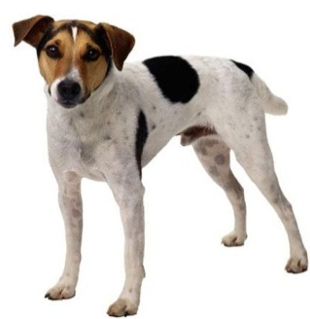
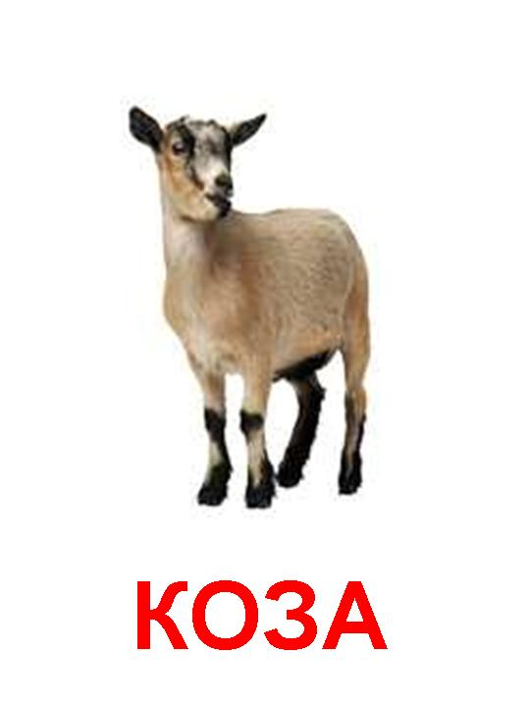
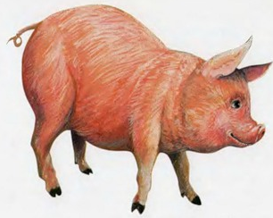
Домашние животные
Домашними называют животных которые живут рядом с человеком. Он о них заботится (строит жилище, кормит, ухаживает). А животные приносят за это человеку пользу (мясо, молоко, сало, яйцо, шерсть, пух и помогают обрабатывать землю, сторожить дом.

Slide 4
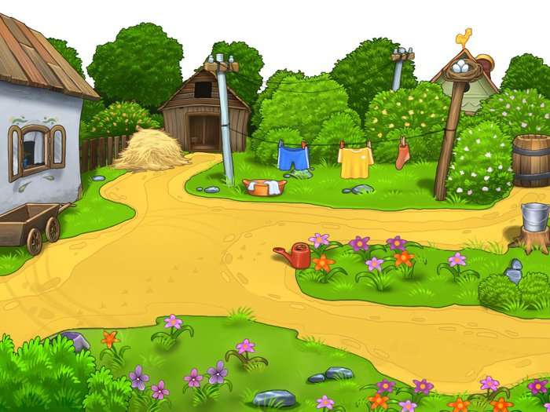
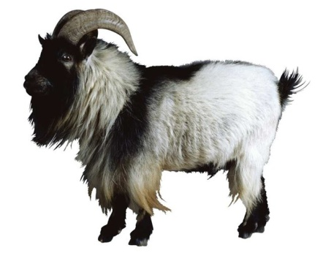
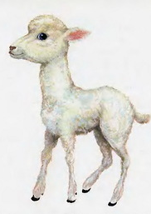

Козёл
Коза
Коза – одно из первых домашних животных. От коз получают молоко. Из козьего молока делают масло, сыр. Кроме молока козы дают людям шерсть и пух. Из шерсти и пуха вяжут теплые варежки, носки, платки, кофты и др.
Общаются козы с помощью блеянья.
Сдержат коз в специальном помещении – хлеву.
Козлёнок

Slide 5
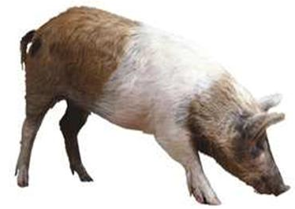

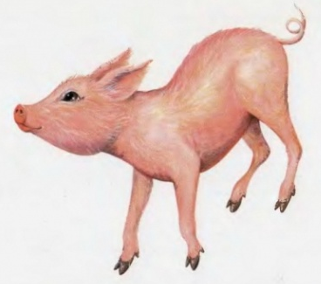
Хряк
Свинья – домашнее животное с вытянутой головой – рылом. Очень любят раскапывать рылом землю в поисках съедобных корешков. Содержат свиней в специальном помещении – свинарнике. Свиньи всеядные животные, питаются как растительной так и животной пищей. Свиньи дают человеку мясо, сало, кожу. Общаются свиньи с помощью хрюканья.
Поросёнок
Свинья

Slide 6
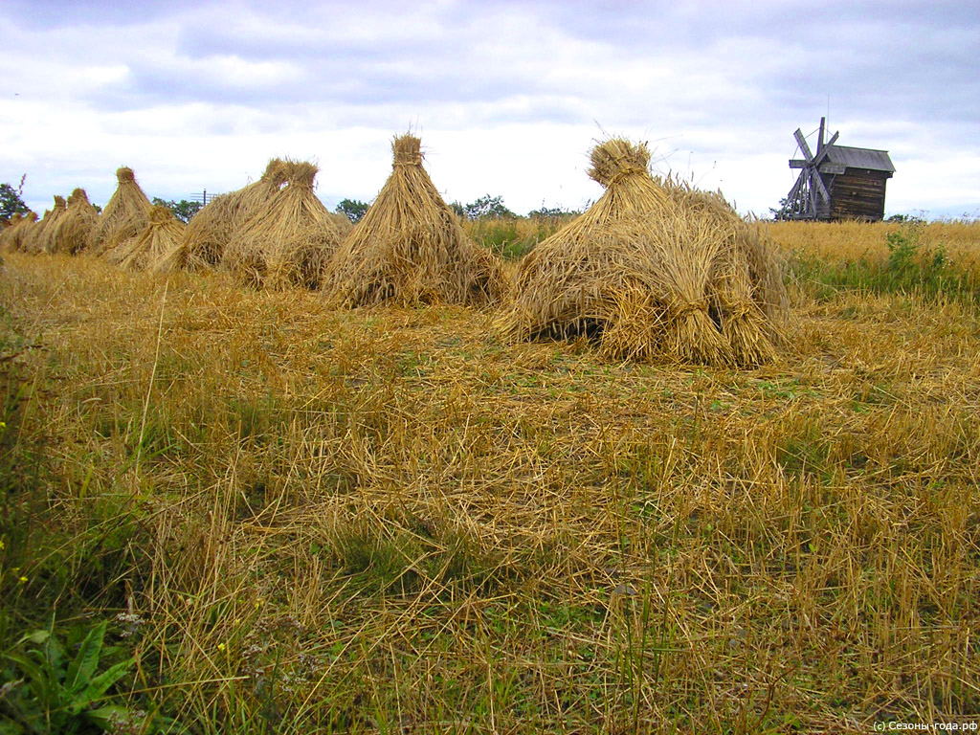
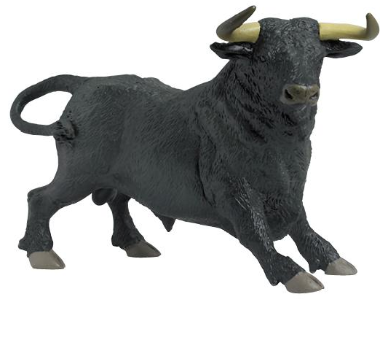

Телёнок
Бык
Корова
Корова – очень умное и ласковое домашнее животное. Любит заботу и внимание человека. Кормят коров травой, сеном. Содержат в специальном помещении – коровнике. Вечером доярки доят коров – берут молоко из вымени. Из коровьего молока делают молочные продукты: творог, йогурт, сыр, кефир и др. Общаются коровы с помощью мычания.

Slide 7
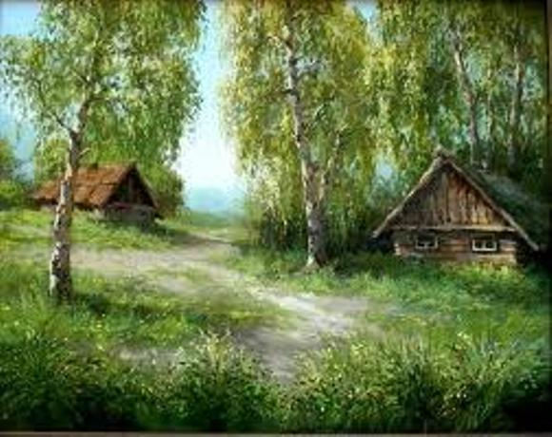
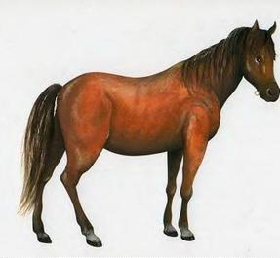
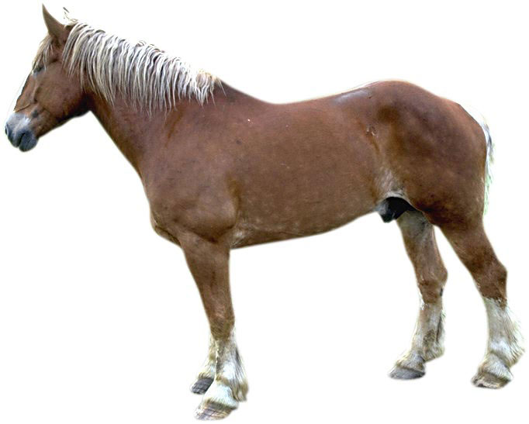
Жеребёнок
Лошадь – очень умное и сильное домашнее животное. Человек использует лошадей для обработке земли, перевозки грузов, в спортивных состязаниях, в верховой езде. Содержат лошадей в специальном помещении – конюшне. Кормят лошадей овсом, ячменем, сеном. Весной и летом пасут на лугах со свежей, сочной травой. От лошадей получают мясо, молоко. Кислое молоко называется – кумыс. Общаются лошади с помощью ржания и фырканья.
Конь
Лошадь

Slide 8
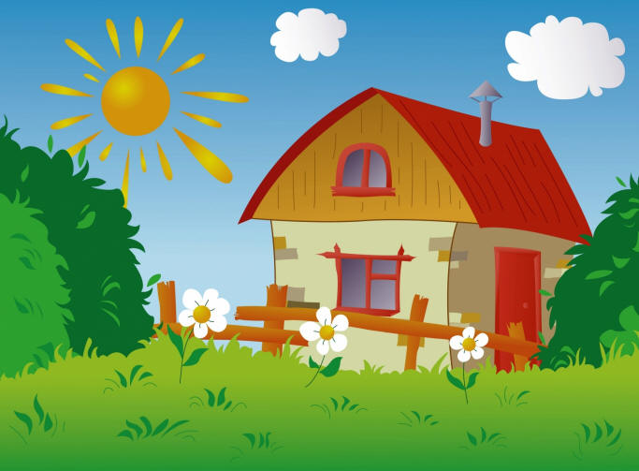

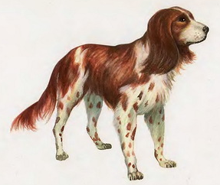
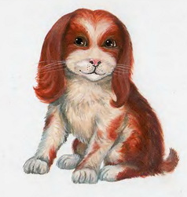
Пёс
Собака
Собака – первое домашнее животное, которое приручил человек. Сторожевая собака живёт в специальном домике – конуре или будке. Их держат на цепи, чтобы они защищали дом и не навредили незнакомому человеку. Едят собаки мясо, специальный собачий корм, каши. Собаки во всём помогают человеку. Они служат в полиции и армии, есть собаки-проводники для слепых людей, собаки-спасатели. Общаются собаки с помощью лаянья. Громким лаем предупреждают хозяина об опасности.
Щенок

Slide 9
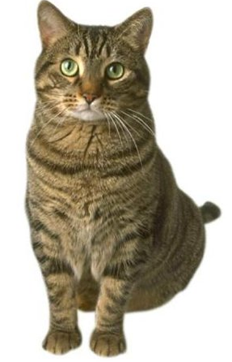
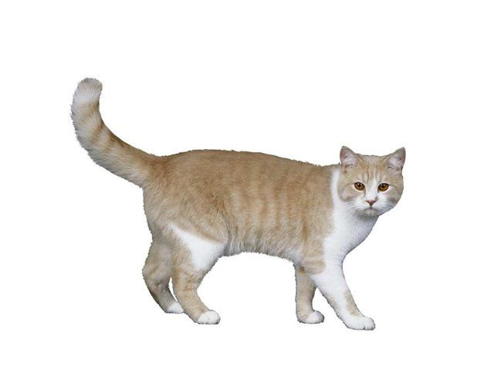
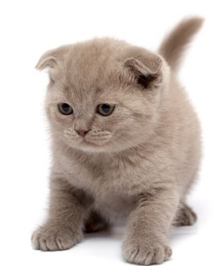
Кот
Кошка
Котёнок
Кошка – очень ласковое домашнее животное. Кошки защищают дом от крыс и мышей, в квартире живут как домашние любимцы. Питаются мясом или специальным кошачьим кормом. Очень чистоплотное животное. Они умываются и вылизывают свою шерсть несколько раз в день. Общаются кошки с помощью мяуканья. Если кошка добрая и довольная она мурлычет. Если кошку разозлить, то она начинает шипеть и даже выть. Выгибает спину, прижимает уши к голове и машет хвостом.

Slide 10
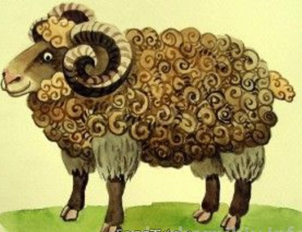
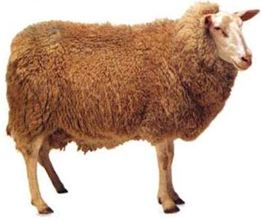
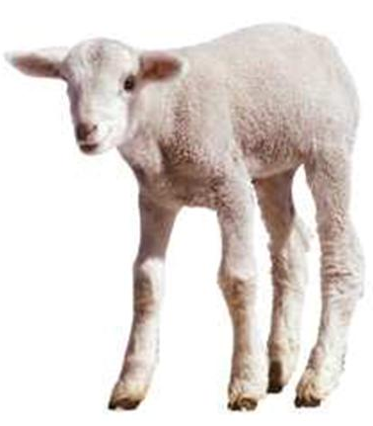
Баран
Овца
Овца - домашнее животное, хорошо переносит и жару и холод , поэтому круглый год их держат на пастбищах. Человека, который пасёт овец называют – чабан.. Кормят овец травой и сеном. Содержат в специальных помещениях, которые называются – хлев или кошара. Человек стрижёт овец 1 раз в год получает от этого шерсть. Из шерсти делают одеяла, валенки, матрасы. Ещё из овец получают мясо, сало, молоко. Общаются овцы с помощью блеянья.
Ягнёнок

Slide 11
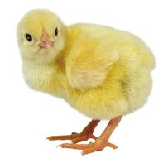
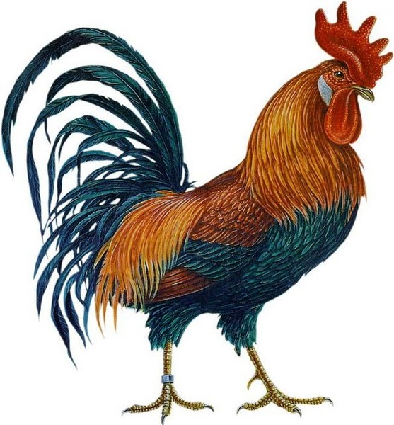
Цыплёнок
Курица
Петух
Курица – домашняя птица. Живёт в специальном помещении – курятнике. Питается сухим кормом (зернами, семенами). Куры дают человеку яйцо, мясо. Человек очень любит эти продукты из-за своих питательных веществ.

